Slide 1
О реализации движения JuniorSkills в г. Чебоксары и проведении муниципального этапа чемпионата

Slide 2
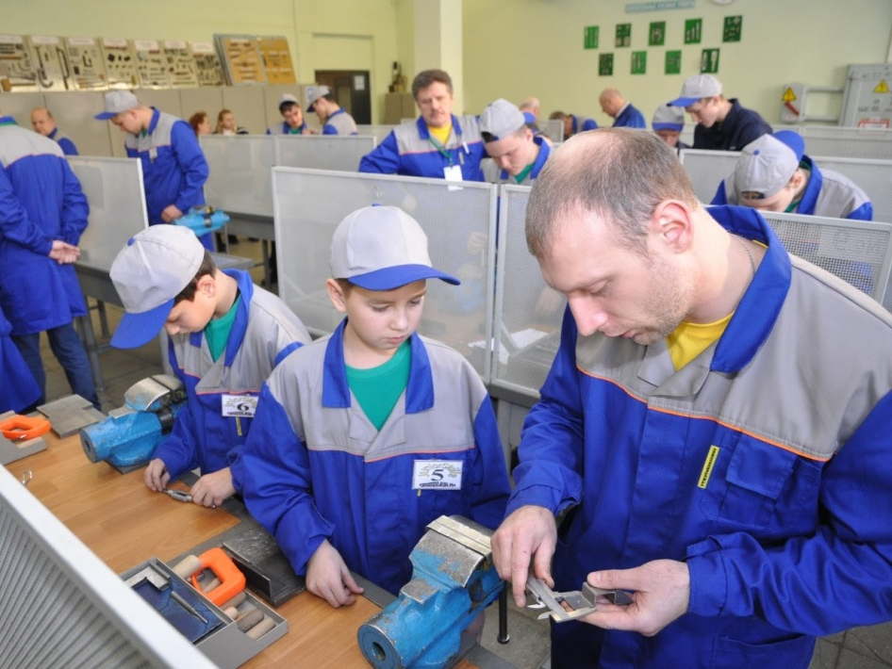
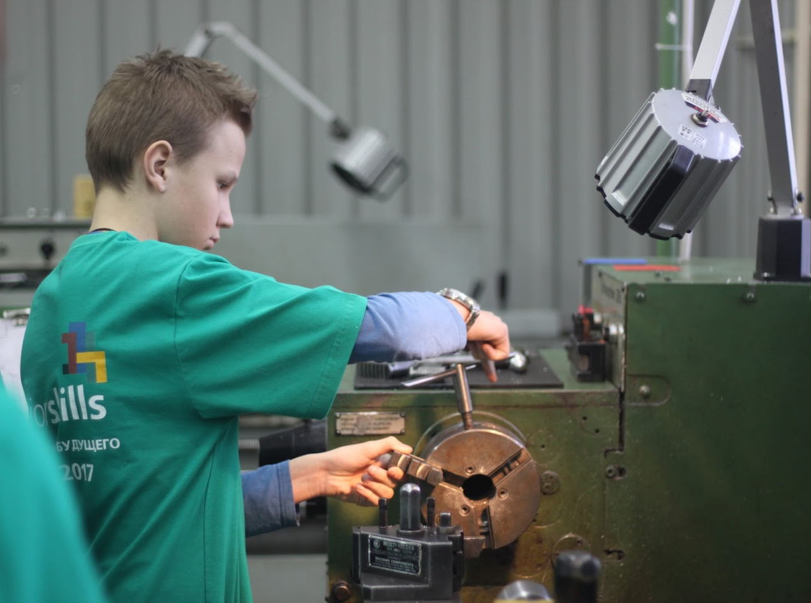
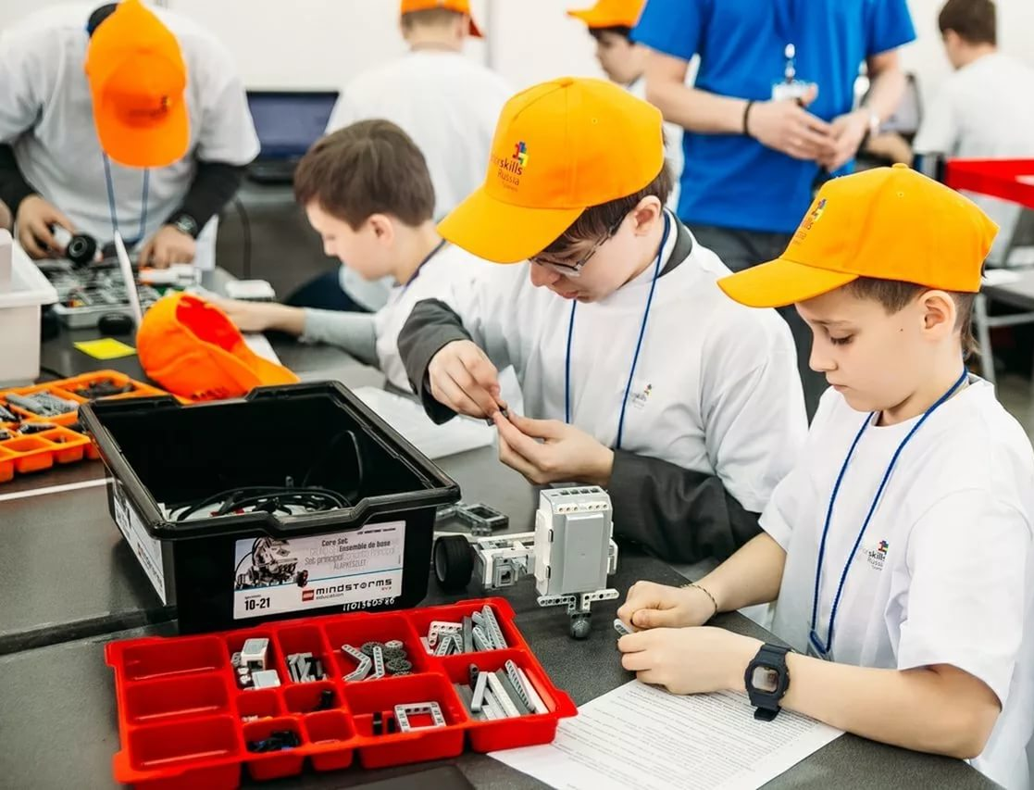
Краткий обзор истории программы JuniorSkills
Движение JuniorSkills является международным, инициировано в конце 2014 года в партнерстве с WorldSkills Russia при поддержке Агентства стратегических инициатив России, Минобрнауки РФ, Минпромторга РФ.
JuniorSkills представляет собой программу ранней профориентации и основ профессиональной подготовки школьников и выступает ступенью подготовки к международным соревнованиям по компетенциям WorldSkills («Молодые профессионалы»).
Cоревнования среди юниоров включены в общую программу чемпионата WorldSkills (Международный чемпионат WorldSkills Championship в 2019 году пройдёт в Казани.)
Экспертами разработаны компетенции в различных областях (преобладают рабочие специальности и научно-техническая деятельность), по которым проводятся конкурсы профессионального мастерства.
В 2016 году уже 33 региона России провели чемпионаты JuniorSkills по 27 компетенциям. К движению JuniorSkills присоединились Беларусь, США, Швейцария.

Slide 3
Целевой эффект программы JuniorSkills
Включение в систему образования важного недостающего элемента – ранней профессиональной подготовки школьников и воспитания культуры профессионализма и труда. Программа JuniorSkills – ресурс для модернизации предметной области «Технология» и дополнительного образования детей.
Обеспечение трансфера передовых технологий в детское образование, стимулирование «носителей» современных компетенций к участию в обучении школьников.
Интеграция образования, науки, промышленности, профессиональных и мейкерских сообществ в работу по обучению школьников основам профессиональных компетенций.
Обеспечение и стимулирование осознанного выбора молодежи на основе практического освоения 5-7 компетенций в период обучения в школе.

Slide 4
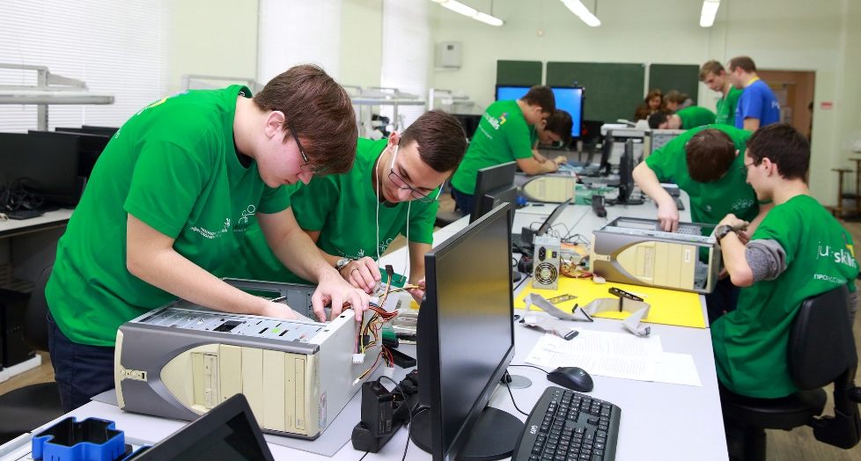
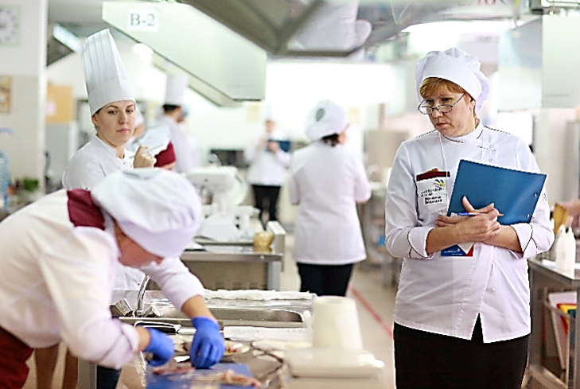
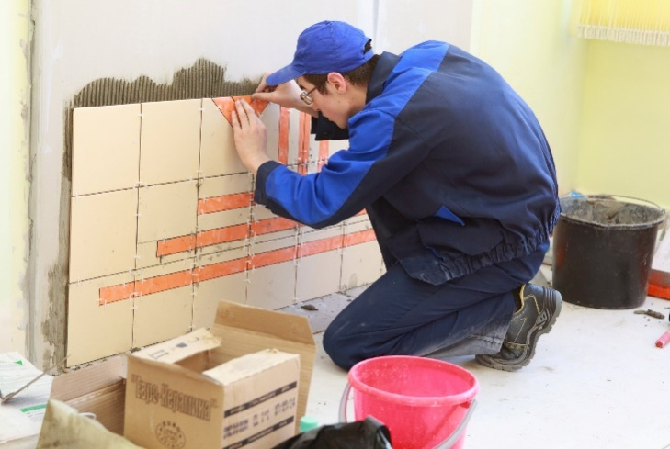
Реализация в Чувашской Республике
Чувашская Республика вступила в движение WorldSkills Russia в 2012 году, для продвижения проекта WorldSkills Russia в Чувашии на базе Чебоксарского электромеханического колледжа создан региональный координационный центр.
В период с 2012 по декабрь 2016 года проведено 5 региональных чемпионатов.
Впервые в 2016 году в республике был проведен чемпионат JuniorSkills по 2 компетенциям: «Фрезерные работы на станках с ЧПУ» и «Сетевое и системное администрирование». Победителями стала команда СОШ № 59.
ДОСТИЖЕНИЯ
На Первом Национальном чемпионате WSR в г. Тольятти в 2013 году 2 место по компетенции «Кирпичная кладка» завоевал молодой рабочий Александр Вишняков (ЗАО «Тус»); 3 место по компетенции «Поварское дело» – студент Чебоксарского экономико-технологического колледжа Борис Мизуров.
На Чемпионате в г. Самаре (9 — 12 апреля 2015 года) команда Чувашской Республики завоевала три серебряные медали.
На 43 мировом чемпионате по профессиональному мастерству «Worldskills Competition-2015» (Бразилия, г. Сан-Паулу, 11-16 августа 2015 года) медаль «За высшее мастерство» Medallions of Excellence по компетенции «Поварское дело» завоевал выпускник Чебоксарского техникума технологии питания и коммерции Александр Гониашвили.
По итогам Полуфинала Национального чемпионата «Молодые профессионалы» (WorldSkills Russia) в Приволжском федеральном округе (проходил в г. Саранске с 13 по 16 апреля 2016 г.) команда Чувашской Республики завоевала 3 медали.
По итогам Финала IV Национального чемпионата «Молодые профессионалы» в г. Красногорске с 23 по 27 мая 2016 г. Кузьмина Ксения завоевала бронзовую медаль по компетенции «Кондитерское дело» и вошла в расширенный состав Национальной сборной

Slide 5
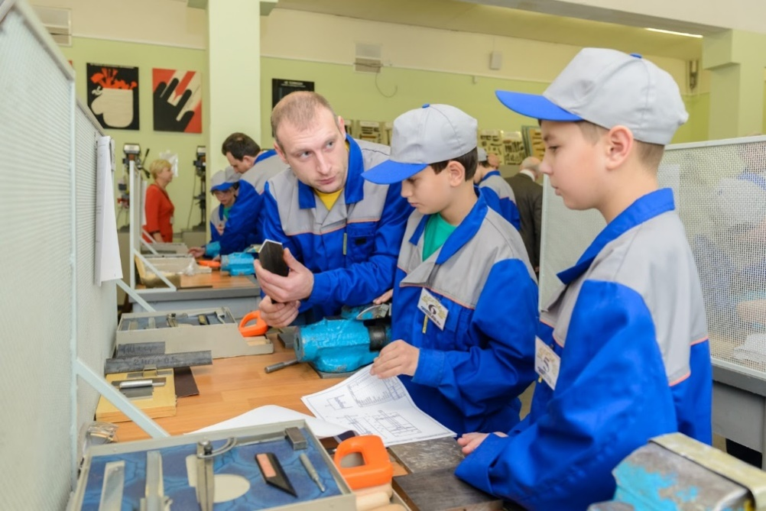
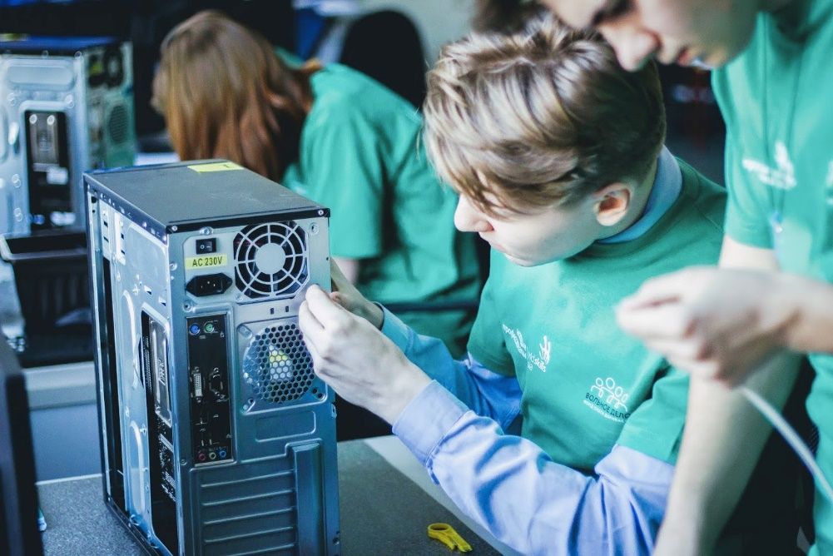
Задачи на 2017 год, стоящие перед системой столичного образования
Руководством города Чебоксары поставлены следующие задачи на 2017 год:
выстроить систему профориентации с учетом компетенций Worldskills с опорой на передовой отечественный и международный опыт;
охватить максимальное количество школьников столицы движением JuniorSkills;
выстроить систему подготовки детей к городскому чемпионату JuniorSkills;
провести городской чемпионат осенью 2017 года;
Сформировать команды из числа победителей и призеров городского чемпионата к участию в конкурсах иных уровней.

Slide 6
Основные принципы реализации движения JS в городе Чебоксары в 2017 году
Участники чемпионата:
Обучающиеся 10-17 лет
Муниципальные организаторы:
Детский технопарк «Кванториум»
Центр мониторинга и развития образования г. Чебоксары
Площадки для подготовки участников и проведения чемпионата:
Детский технопарк «Кванториум»
Ресурсные организации
Количество компетенций:
Не менее 3
Организационный период (подготовка педагогов, экспертов, подготовительные мероприятия) – март 2017 г.
Обучение школьников компетенциям
Апрель – май 2017 г.
Проведение отборочных этапов
Май 2017 г.
Подготовка участников муниципального чемпионата
Июнь-сентябрь 2017
Проведение муниципального чемпионата
Октябрь 2017 г.

Slide 7
Определение компетенций для проведения городского чемпионата
1.Аэрокосмическая инженерия.
2.Мультимедийная журналистика.
3.Инженерный дизайн.
4.Интернет вещей.
5.Кровельное дело.
6.Лабораторный химический анализ.
7.Лазерные технологии.
8.Мехатроника.
9.Мобильная робототехника.
10.Нейропилотирование.
11.Программные решения для бизнеса.
12.Прототипирование.
13.Сетевое и системное администрирование.
14.Токарные работы на станках с ЧПУ.
15.Фрезерная обработка.
16.Электромонтажные работы.
17.Электроника.
Интересы детей
Кадры
Ресурсы

Slide 8
Анализ проведенного анкетирования
В опросе участвовали 16 439 учеников 5-11 классов.
Школьникам города Чебоксары интересны следующие направления в профессии:
Компьютерная графика – 29,9%
Информатика – 28,2 %,
Биология – 27 %,
Журналистика – 26,6 %,
Химия – 18,3 %,
Робототехника – 17,8 %,
Ресторанное дело – 16,8 %,
Рабочие специальности – 9,9 %.

Slide 9
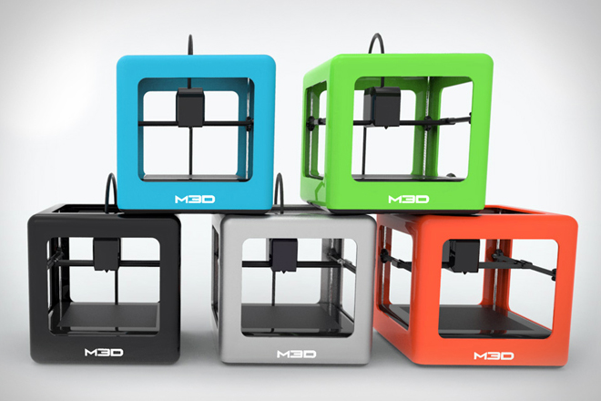
Анализ имеющихся ресурсов
Гимназия №5
МАОУДО "ДДТ"
Может использоваться свободно распространяемое программное обеспечение (GNU General Public License).
Достаточная оснащенность образовательных учреждений компьютерами;
Около половины - 44,3% обеспечены робототехническими наборами (Lego Mindstorms в количестве до 12 штук)
Отсутствует программное обеспечение
СОШ 6
СОШ 33
СОШ 36
Оснащенность 3d принтерами

Slide 10
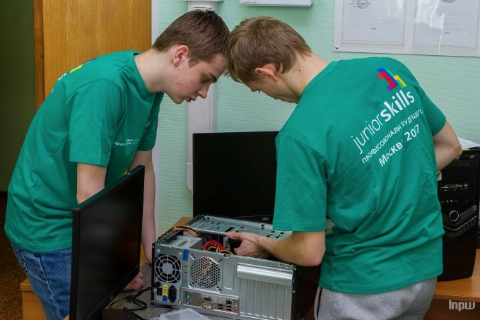
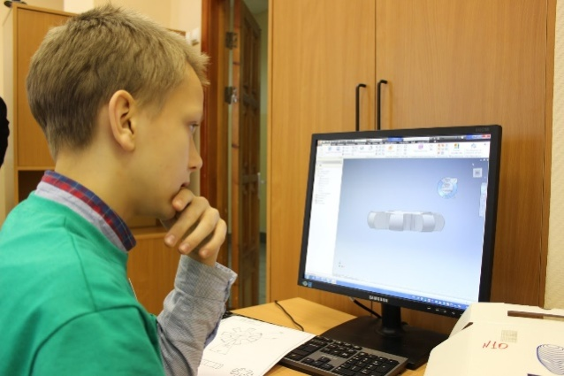
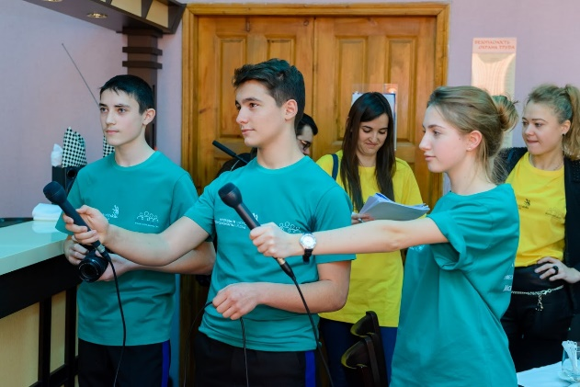
Компетенции городского чемпионата JS в 2017 году
Примеры из кейса (задания) по компетенции «Сетевое и системное администрирование»
1. Разработать схему локальной вычислительной сети предприятия на четыре отдела.
2. Составить перечень необходимого технического оборудования для построения локальной вычислительной сети с SOFT/HARD SKILLS обоснованием. Составить смету спроектированной локальной вычислительной сети предприятия без учета монтажных работ.
3.Разделить сеть 172.16.0.0 /18 на 4 подсети. Каждый отдел будет иметь отдельную подсеть. Компьютеры будут иметь первые 4 адреса из подсети, сетевой принтер предпоследний адрес в подсети, основному шлюзу на маршрутизаторе назначить последний адрес подсети.
4. Подключить по технологии VPN сеть нашего предприятия и компанию, находящуюся в другой стране
Пример из кейса (задания) по компетенции «Прототипирование»
Разработать эскиз самолета (авиамодель)
Создать 2Dэскизный чертеж, дающий полное представление о внешнем виде проектируемого самолёта, с простановкой размеров
3D модель самолета в соответствии с эскизным чертежом
Осуществить печать разработанной модели самолёта на 3Dпринтере
Пример из кейса (задания) по компетенции «Мультимедийная журналистика»
Написание ленты новостей.
1.Лента новостей должна включать в себя:
-короткую новость (текст);
-фоторепортаж с комментарием;
-интервью со спикерами (текст/видео).
Выложить свёрстанную ленту новостей на сайт школы.
Компетенции
Сетевое и системное администрирование
Прототипирование
Мультимедийная журналистика

Slide 11
Задачи на апрель, стоящие перед организаторами и школами
Утверждение перечня ресурсных организаций
Дополнительное обучение учителей школ (при необходимости)
Выстраивание системы подготовки школьников
Обучение школьников компетенциям

Slide 12
Формы подготовки школьников к чемпионату
Обучение на базе школы;
Обучение на базе ресурсных организаций;
Профильные смены;
Учебно-тренировочные сборы.

Slide 13
JuniorSkills – это:
Не кружки и хобби. Важен результат!
Это не единичные «звезды».
Это новое поколение профессионалов.
Деятельность не по принципу «учи, потому что надо», а «учу, потому что интересно!»
Не помеха и не конкурент в работе, а уникальный инструмент.

Slide 14
Отборочный этап
состоит из заочного (дистанционного) и очного туров.
Заочный тур:
Проводится образовательными организациями общего и дополнительного образования г. Чебоксары.
Сроки проведения: с 10 по 20 апреля 2017 г.
В ходе прохождения заочного тура участникам предстоит проявить свои креативные и творческие способности, решить тематические кейс-задания и разработать авторские проекты.

Slide 15
Работу над кейс-заданием осуществляет команда в составе наставника (педагога, закрепленного за командой) и обучающихся от 3 до 5 человек.
По каждой компетенции формируется не менее двух команд в разрезе возрастных категорий:
10-13 лет и 14-17 лет.

Slide 16
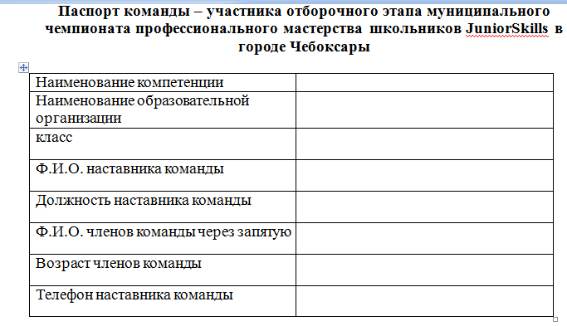
Проекты по выполненным кейс-заданиям вместе с паспортом команды принимаются на экспертную оценку по адресу электронной почты:
ddut-kvant@mail.ru до 17.00 20 апреля 2017 г

Slide 17
Очный тур:
Проводится на территории Ресурсных центров.
Сроки проведения: с 10 по 16 мая 2017 года.
В ходе прохождения очного этапа участникам соревнований предстоит выполнить конкурсное задание.
Типовые конкурсные задания направляются участникам очного тура не позднее 28 апреля 2017 г.

Slide 18
Работу над конкурсным заданием осуществляет команда в составе руководителя (педагог образовательной организации, подготовивший команду – 1 человек) и членов команды по 1-3 человека (в соответствии с Приложением 2 по выбранной компетенции).
Для участия в очном туре каждой команде необходимо направить заявку участника и отсканированные варианты согласия на обработку персональных данных в срок до 17.00 28 апреля 2017 г. по электронному адресу ddut-kvant@mail.ru.

Slide 19
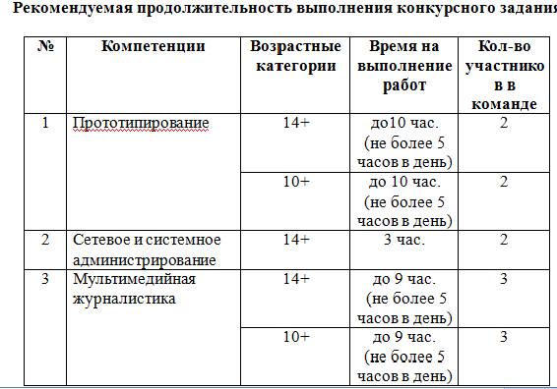
Ход соревновательной части регламентируется конкурсным заданием.
В момент выполнения участником конкурсного задания на конкурсной площадке могут находиться исключительно эксперты и представители Организационного комитета

Slide 20
Выполненные конкурсные задания оцениваются судьей в соответствии с утвержденными критериями оценки

Slide 21
Спасибо за внимание!

